Slide 1


Universidade Federal Rural de Pernambuco - UFRPE
Departamento de Estatística e Informática - DEINFO
Programa de Pós-Graduação em Informática Aplicada - PPGIA
Redes Neurais Artificiais
Estudo de modelos de redes neurais convolucionais para a classificação de vias urbanas limpas e sujas
Eliana Maria Silva de França

Slide 2
Introdução
Limpeza urbana;
Visão computacional;
Eficiência na detecção de zonas para limpar.

Slide 3
Objetivo
Usar modelos pré-treinados de CNN para classificar, imagens de ruas contendo lixo ou não, corretamente para avaliar e comparar o desempenho dos modelos utilizados.

Slide 4
Referencial Teórico
Aprendizado de máquina supervisionado;
Redes Neurais Convolucionais:
ResNet18,
VGG16,
DenseNet121,
MobileNet_2,
AlexNet.
Transferência de Aprendizado.

Slide 5
Abordagem da proposta
Aplicação de modelos de Redes Neurais Convolucionais para a detecção de lixo em imagens de ruas.

Slide 6
Trabalhos Relacionados
YOLO TrashNet: Garbage Detection in Video Streams
Urban Street Cleanliness Assessment Using Mobile Edge Computing and Deep Learning

Slide 7
Base de dados
Clean/Littered Road Classification - Kaggle.
237 imagens;
Classes: Clean e Dirty.
Fonte: https://www.kaggle.com/datasets/faizalkarim/cleandirty-road-classification

Slide 8
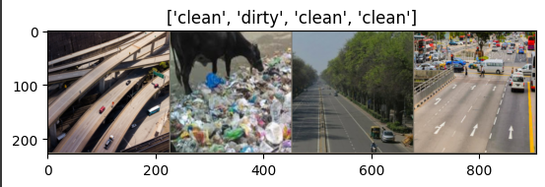
Base de dados
Fonte: https://www.kaggle.com/datasets/faizalkarim/cleandirty-road-classification

Slide 9
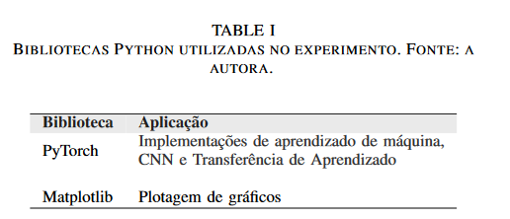
Experimentos
Linguagem de Programação e Bibliotecas Utilizadas:
Ambiente de Desenvolvimento: Google Colab - GPU T4.

Slide 10
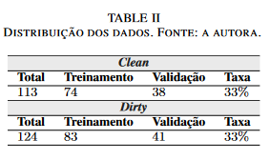
Experimentos
Pré-Processamento de Dados:

Slide 11
Experimentos
Treinamento dos modelos:
Transfer Learning;
Treinamento da última camada, a totalmente conectada;
25 épocas.

Slide 12
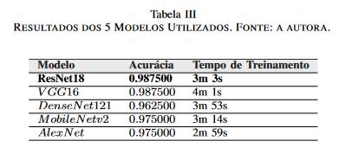
Resultados

Slide 13
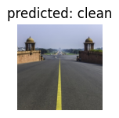
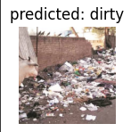
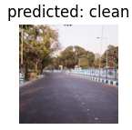
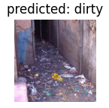
Resultados
Rede: ResNet18
Acurácia - 0.98
Tempo de Treinamento: 3m e 3s.
Imagens Preditas:

Slide 14
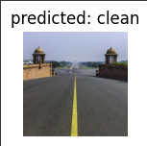
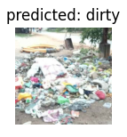
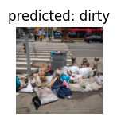
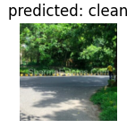
Resultados
Rede: VGG16
Acurácia - 0.98
Tempo de Treinamento: 4m e 1s.
Imagens Preditas:

Slide 15
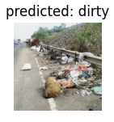
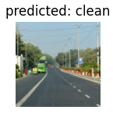
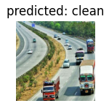
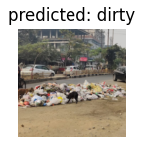
Resultados
Rede: DenseNet121
Acurácia - 0.96
Tempo de Treinamento: 3m e 3s.
Imagens Preditas:

Slide 16
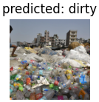
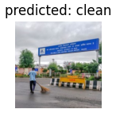
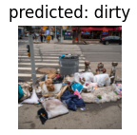
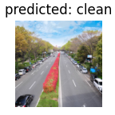
Resultados
Rede: MobileNet_2
Acurácia - 0.97
Tempo de Treinamento: 3m e 14s.
Imagens Preditas:

Slide 17
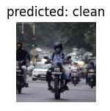
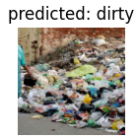
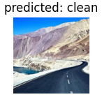
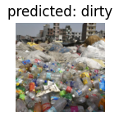
Resultados
Rede: AlexNet
Acurácia - 0.97
Tempo de Treinamento: 2m e 59s.
Imagens Preditas:

Slide 18
Conclusões
ResNet18 foi o melhor modelo;
Eficácia da transferência de aprendizado;
Futuro: Implementação de um sistema automatizado nas vias da cidades.

Slide 19
Referências
[1] A. Krizhevsky, I. Sutskever, and G. E. Hinton, "Imagenet classification with deep convolutional neural networks," in Advances in Neural Information Processing Systems, 2012.
[2] K. Simonyan and A. Zisserman, "Very Deep Convolutional Networks for Large-Scale Image Recognition," in Proceedings of the International Conference on Learning Representations (ICLR), 2015.
[3] K. He, X. Zhang, S. Ren, and J. Sun, "Deep Residual Learning for Image Recognition," in Proceedings of the IEEE Conference on Computer Vision and Pattern Recognition (CVPR), 2016.
[4] G. Huang, Z. Liu, L. van der Maaten, and K. Q. Weinberger, "Densely Connected Convolutional Networks," in Proceedings of the IEEE Conference on Computer Vision and Pattern Recognition (CVPR), 2017.
[5] M. Sandler, A. Howard, M. Zhu, and others, "MobileNetV2: Inverted Residuals and Linear Bottlenecks," in Proceedings of the IEEE Conference on Computer Vision and Pattern Recognition (CVPR), 2018.
[6] P. Zhang, Q. Zhao, J. Gao, W. Li, and J. Lu, “Urban Street Cleanliness Assessment Using Mobile Edge Computing and Deep Learning,” IEEE Access, vol. 7. Institute of Electrical and Electronics Engineers (IEEE), pp. 63550–63563, 2019. doi: 10.1109/access.2019.2914270.
[7] B. D. Carolis, F. Ladogana, and N. Macchiarulo, “YOLO TrashNet: Garbage Detection in Video Streams,” 2020 IEEE Conference on Evolving and Adaptive Intelligent Systems (EAIS). IEEE, May 2020. doi: 10.1109/eais48028.2020.9122693.
[8] Karim, Faizal and Rajbangshi, Krishnav. (2022, December). Clean/Littered Road Classification, Version 2. Retrieved October 10, 2023 from https://www.kaggle.com/datasets/faizalkarim/cleandirty-road-classification/data.

Slide 20
Obrigada!
Dúvidas?

